Slide 1

Introducción a la Ciencia de Datos
Dr. Leon Felipe Palafox Novack
lpalafox@up.edu.mx

Slide 2
Anuncios parroquiales
1
Por que todos queremos saber como se va a calificar

Slide 3
A mi no me importan las buenas calificaciones, mis creaciones seran el testamento de mi desempeño.
Helmut Kohl

Slide 4
Objetivo
El curso inducirá al alumno a la ciencia de datos y proporcionará conocimientos y habilidades para utilizar las diferentes herramientas de Inteligencia de Negocios para generar valor y dar soporte a la toma de decisiones.
Se detallarán mejores prácticas y se dará una introducción al ciclo de vida de un proyecto de Ciencia de Datos.

Slide 5
Requisitos
Fundamentos de programación, manejo avanzado de Excel, conocimientos básicos de estadística.

Slide 6

Población Objetivo
Directivos o personas de nivel gerencial, analistas que quieran introducirse a la ciencia de datos y en particular obtener habilidades para implementar estrategias de Inteligencia de Negocio.

Slide 7
Calificación
La evaluación consistirá en:
El proyecto final será el 60% de la evaluación final.
El proyecto final consistirá en el uso de un set de datos de su preferencia para diseñar un caso de negocio.
Pueden hacer equipos de hasta tres personas.
Necesitan hacer un reporte de 3-5 paginas sobre el set de datos, el diseño y las variables usadas.
El restante 40% será distribuido de la siguiente forma:
Dos exámenes.
Dos tareas.
Participación en clase

Slide 8
Sitio Web
http://www.leonpalafox.com/fundamentos_ds/

Slide 9
Introducción
2
Qué es y con que se come la Data Science?

Slide 10
The goal is to turn data into information, and information into insight
Carly Fiorina

Slide 11
Historia de la Ciencia de datos
Qué es un Data Scientist?
No es un analista
No es un programador
No es un programador de base de datos.
Hace Ciencia?
No nos importa

Slide 12
Conclusión
Se requirieron muchas condiciones para la aparición de Data Science como profesión:
Expertise en Machine Learning
Expertise en Hardware
Expertise en Negocios

Slide 13
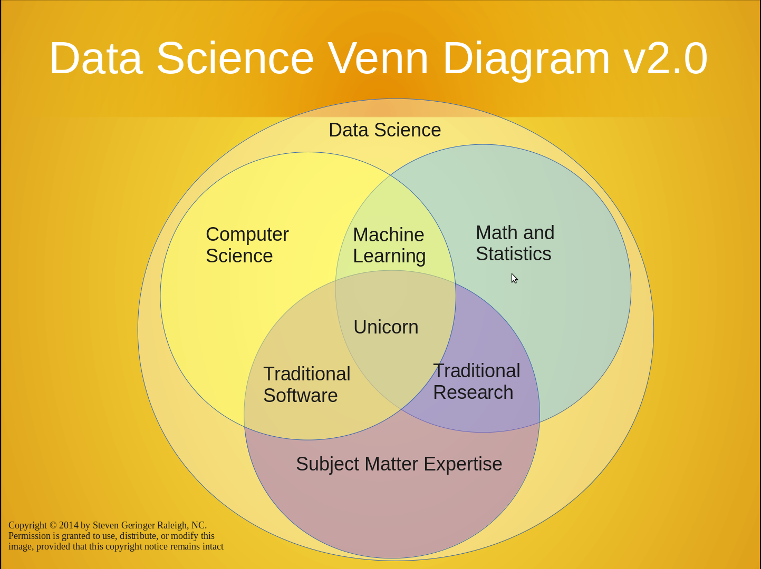

Slide 14
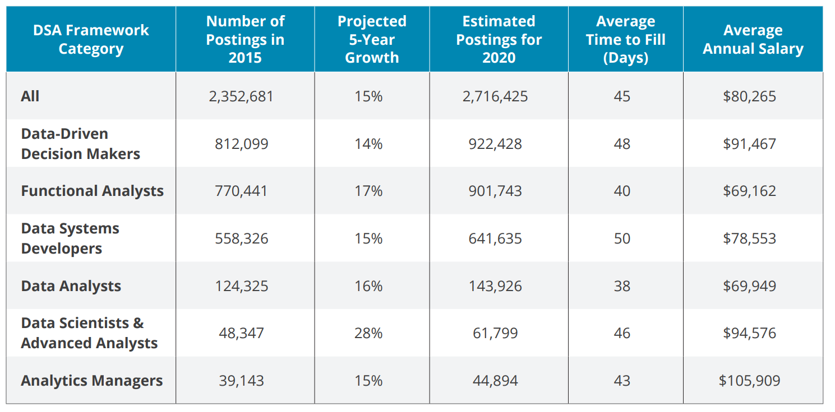

Slide 15
The world is now awash in data and we can see consumers in a lot clearer ways.
Max Levchin, PayPal co-founder

Slide 16

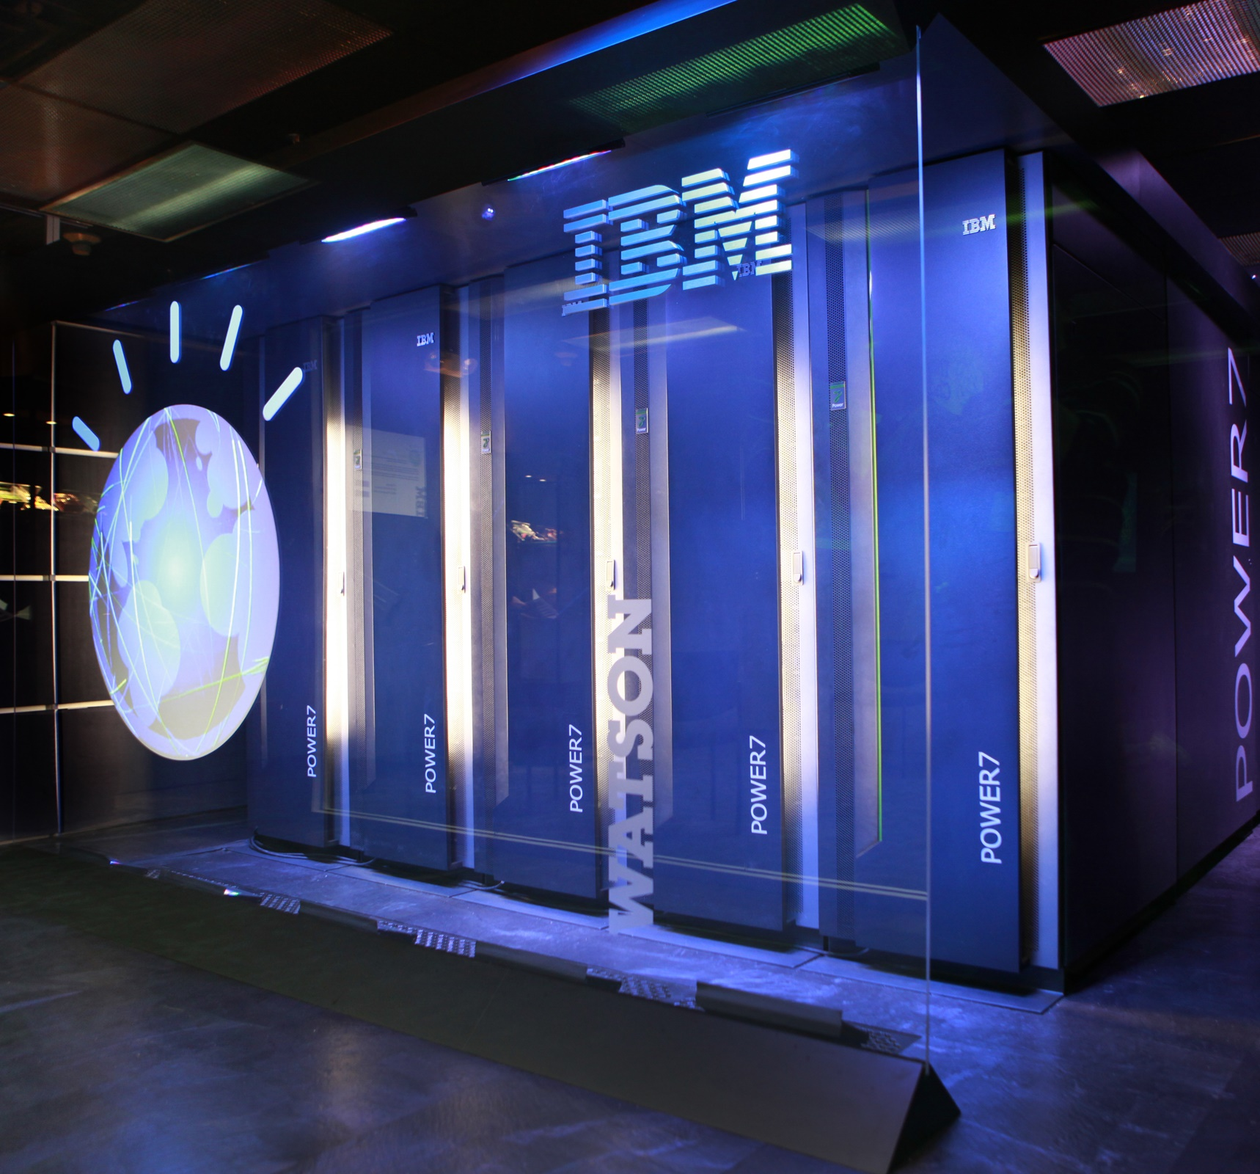

Slide 17
Problemas
A tres años del proyecto, no hay resultados claros.
Los costos ascienden a más de 60 mdd
Se esta perdiendo fe en big data.

Slide 18
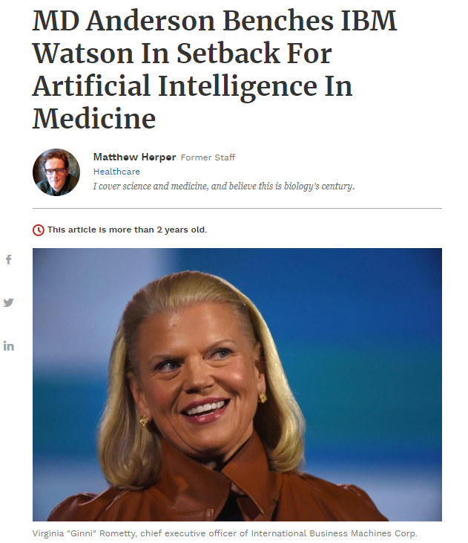

Slide 19
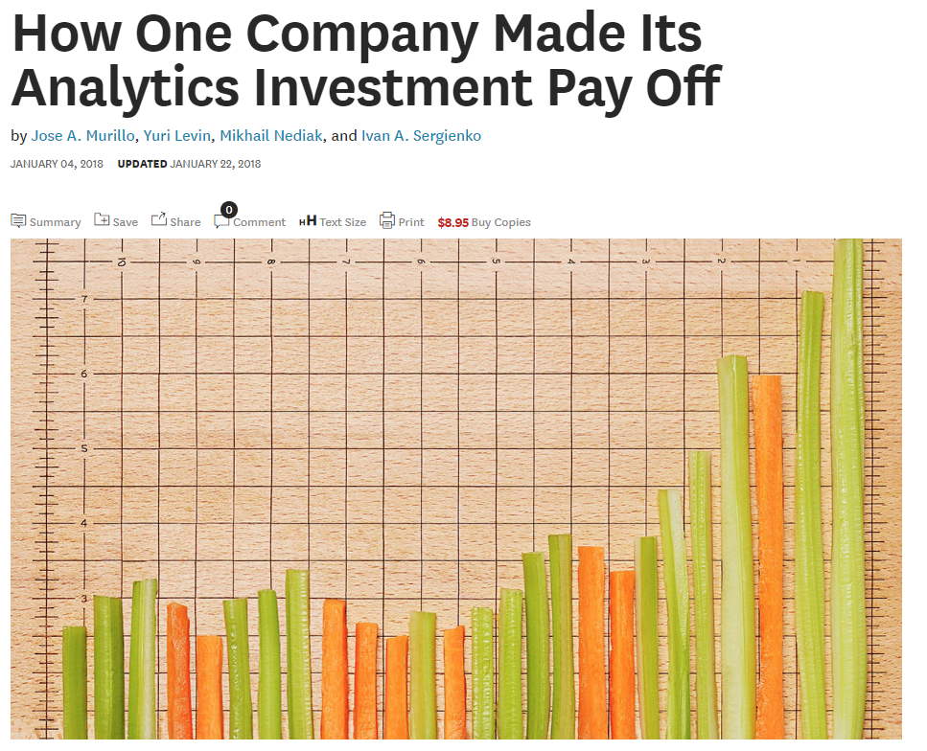


Slide 20
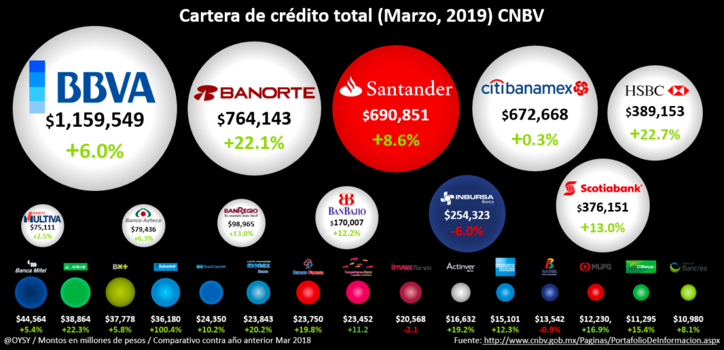

Slide 21
El objetivo de esta clase es que sean capaces de fomentar el cambio de mindset de una empresa:
Data-Driven
Que significa ser Data-Driven

Slide 22
Tarea 2:
Leer los dos artículos que están en el sitio web.
Escribir una hoja de conclusiones sobre los beneficios de ser una empresa Data-Driven.

Slide 23
Datos
3
Tenemos que entender nuestra materia prima

Slide 24
The world’s most important resource is no longer oil, is data
The Economist

Slide 25
Qué es un dato?
Es la unidad mínima de información?
Es aquello, que dado un contexto, nos puede proveer de información.
El contexto por lo general se puede inferir.
Ejemplos:
Una foto
Un marcador

Slide 26
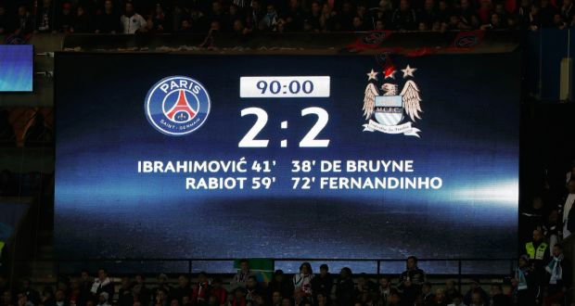

Slide 27
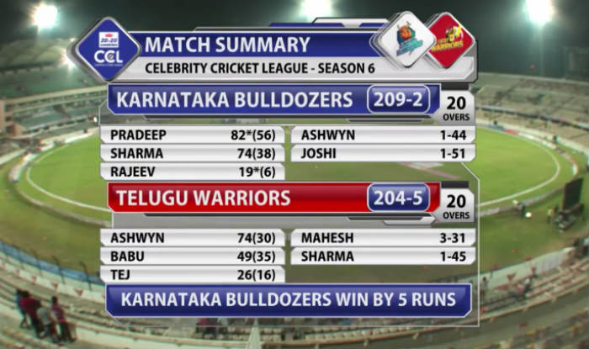

Slide 28
Cuantos tipos de datos hay?
Hay muchas definiciones acerca de los tipos de datos que hay:
Continuos y discretos
Big and Small
Aqui vamos a hablar de estructurados, no estructurados y semi estructurados.

Slide 29
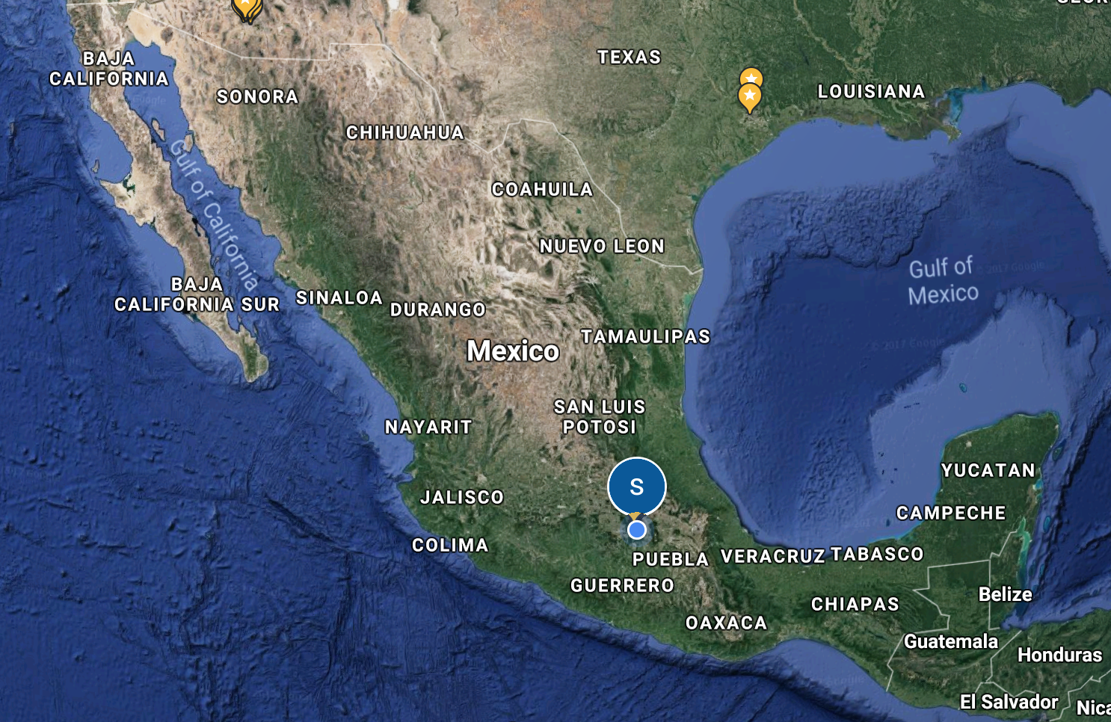
Datos Estructurados y No estructurados

Slide 30
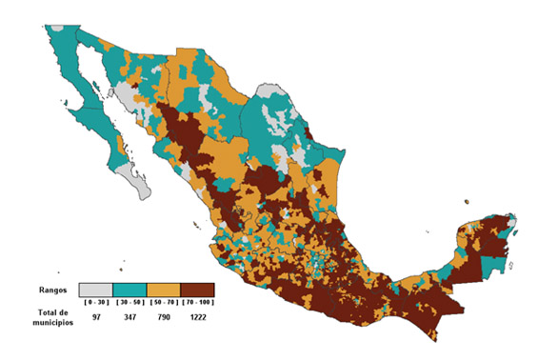
Datos Estructurados y No estructurados
Pobreza a nivel municipio (CONEVAL)

Slide 31
Datos No Estructurados
Se estima que el grueso de los datos que existen son no estructurados
Mucho valor del negocio esta escondido en datos no estructurados
Imagenes, Audio, Video

Slide 32


Datos no Estructurados

Slide 33
Datos Estructurados
Son datos que cuentan con una estructura pre-definida.
Estructuras de Datos (También llamados modelos de datos)
Colas, Listas, Arreglos, Pilas (stack)
Tablas como hojas de cálculo, un archivo de excel, etc
Mapas cartográficos tipo GIS (Google Earth)

Slide 34
Datos Estructurados
Son aquellos que organizan elementos de los datos y tienen patrones de como se relacionan uno con otro, y como se relacionan con el resto del mundo.
También se dice que un dato estructurado es aquel que se asocia a un modelo de dato.
Un modelo de dato da estructura y capacidad de relación al dato

Slide 35
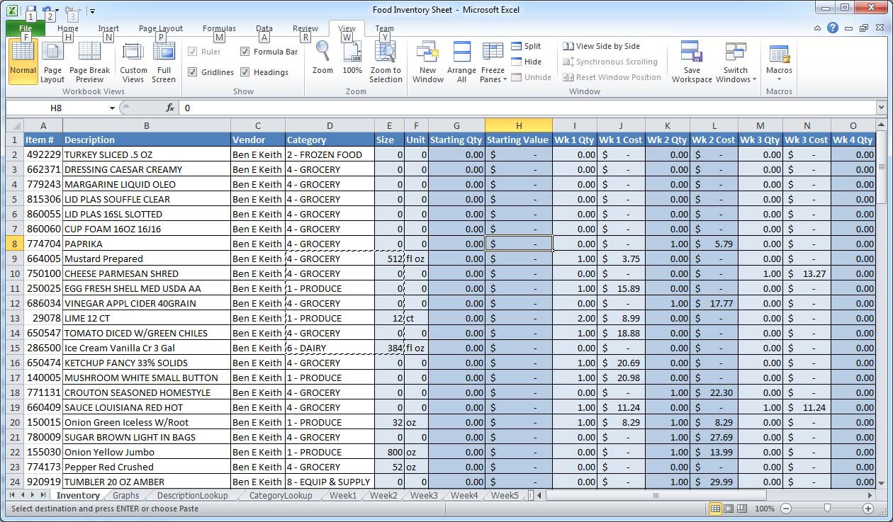
Datos Estructurados

Slide 36
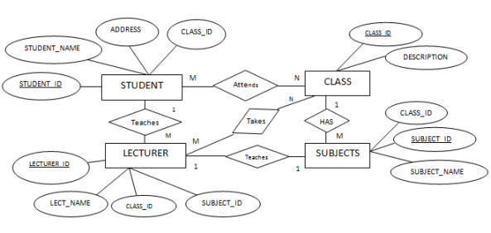
Datos Estructurados
Bases de Datos
Diagrama Entidad Relación

Slide 37
Base de Datos

Slide 38
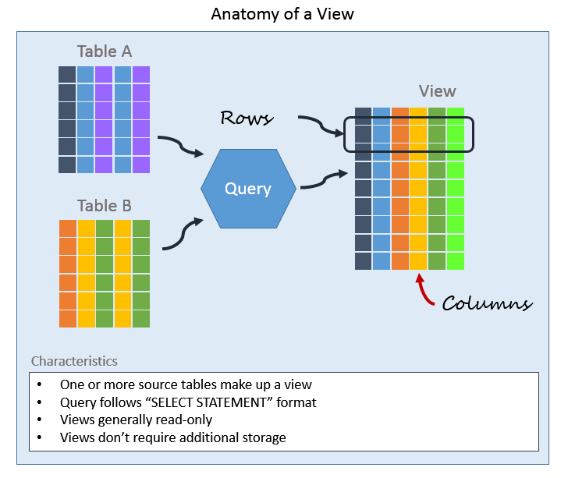
Datos Estructurados

Slide 39
Datos Estructurados
Para que querriamos una vista?
Por que es importante conocer el diagrama entidad-relación?
Que otras cosas necesita una base de datos?

Slide 40
Datos Estructurados
Componentes de una base de datos:
Diagrama Entidad – Relación
Catálogo de Datos
Bitácora de Datos

Slide 41
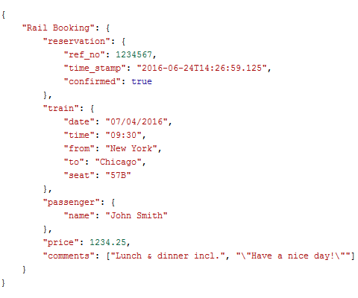
Datos semi-estructurados
Hay varios formatos, pero en la industría estan los dos mas usados:
JSON

Slide 42
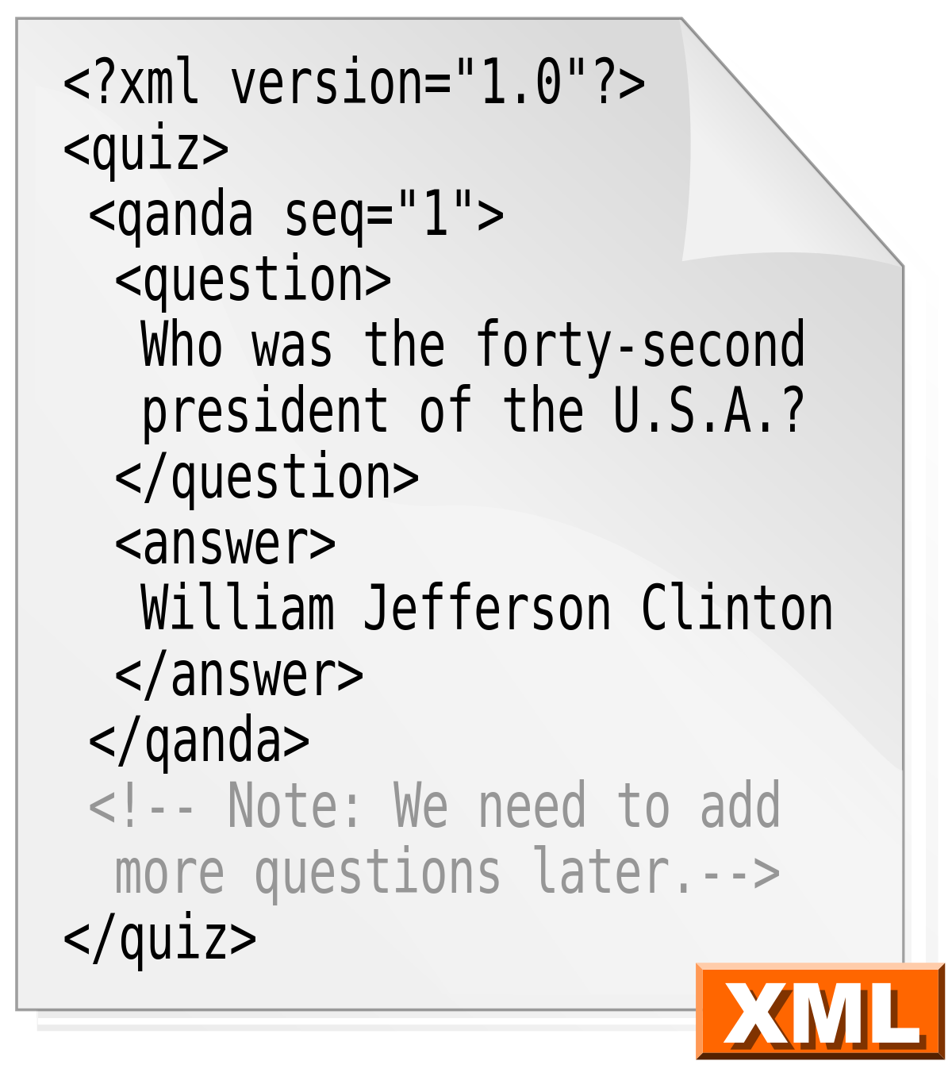
Datos semi-estructurados
XML

Slide 43
Usos de JSON y XML
Se utilizan primordialmente para transportar datos de un lado al otro
Página Web (JSON, XML)
Base de Datos
ETL

Slide 44
ETL
Extract, Transform and Load:
Que creen que hace un ETL?
Por que necesitamos ETLs?
Creen que hay negocio haciendo ETLs?

Slide 45
ETL
Un ETL (Extract, Transform, Load) se encarga de extraer los datos de una fuente, y transformarlos para que se coloquen en otra.
Dichas transformaciones son por lo general simples y no involucran algoritmos complejos.
Un uso muy común de un ETL es cuando se migran bases de datos o arquitecturas.

Slide 46
Data Lake vs Data Warehouse
En la industria de Big Data hay dos conceptos:
Data Lake: Almacena TODOS los datos que se pueda, estructurados y no estructurados.
Data Warehouse: Almacena sólo datos estructurados. Tiene un esquema mucho mas estricto acerca de que tipo de datos se van a almacenar.
En un Data Lake es muy dificil encontrar información, mientras que en un Data Warehouse es fácil. (No simple, sólo facil)

Slide 47
Como transformar datos?
Que se necesita para hacer que un dato no estructurado tenga estructura?
Que se necesita para que su album de fotos tenga estructura?
Que se necesita para que un libro tenga estructura?
Que se necesita para que una canción tenga estructura?

